Slide 1
과목_학년학기_단원 | suh_p_0301_04
차시명 | 04 (몇십몇)×(몇)을 알아볼까요(2)
파일명 | suh_p_0301_04_0004
검토 | 담당
수학팀 | 김윤희
문서 HISTORY
번호 | 버전 | 문서 작성일 | 내용 비고 | 작성자 (내선번호) | 검토자
1 | V 1.0 | 2022.01.30 | 문서 발생 | 유청훈
2 | V 1.0 | 2022.02.16 | 1차 검수 |  | 김윤희
3 | V 2.0 | 2022.02.17 | 수정 |  | 오승태
4 | V 2.0 | 2022.02.18 | 2차 검수 |  | 김예림
5 | V 3.0 | 2022.02.18 | 문서 수정 | 김윤희
6
7
8
9
10
11

Slide 2
학습 단계 | 자료명 |  | 프레임 수 | 교과서 정보 | 파일명 | 자료 형태
도입 | 애니 | [도입 애니메이션] 개인 컵을 몇 명이 가져왔을까? | 1 | 수학 78쪽, 수학 익힘 54~55쪽 | suh_p_0301_04_0004_101_1.html | Html5(애니)
도입 | 생각 열기 | [생각 열기] 오늘 개인 컵을 가져온 손님은 모두 몇 명인지 생각해 보기 | 1 | 수학 78쪽, 수학 익힘 54~55쪽 | suh_p_0301_04_0004_102_1.html | Html5
도입 | 학습 목표 | 이번 시간에 배울 내용 | 1 |  | suh_p_0301_04_0004_103_1.html | Html5
전개 | 다지기 1 | [다지기 1] 여러 가지 방법으로 십의 자리에서 올림이 있는 (몇십몇)×(몇)을 구하기 | 1 | 수학 78쪽, 수학 익힘 54~55쪽 | suh_p_0301_04_0004_201_1.html | Html5
전개 | 다지기 2 | [다지기 2] 수 모형으로 십의 자리에서 올림이 있는 (몇십몇)×(몇)의 계산 원리와 형식 이해하기 | 1 | 수학 79쪽, 수학 익힘 54~55쪽 | suh_p_0301_04_0004_202_1.html | Html5
전개 | 키우기1 | [키우기 1] 십의 자리에서 올림이 있는 (몇십몇)×(몇) 익히기 | 1 | 수학 79쪽, 수학 익힘 54~55쪽 | suh_p_0301_04_0004_203_1.html | Html5
전개 | 활동＋ | [활동＋] 십의 자리에서 올림이 있는 (몇십몇)×(몇) 직접 해 보기 | 1 |  | suh_p_0301_04_0004_203_2.html | Html5
전개 | 키우기2 | [키우기 2] 문제를 만들고 해결하기 | 1 | 수학 79쪽, 수학 익힘 54~55쪽 | suh_p_0301_04_0004_204_1.html | Html5
정리 | 핵심 정리 | 핵심 정리 | 1 |  | suh_p_0301_04_0004_301_1.html | Html5
정리 | 차시 예고 | 다음 시간에 배울 내용 | 1 |  | suh_p_0301_04_0004_302_1.html | Html5
평가 | 확인 문제 | 확인 문제 | 1 |  | suh_p_0301_04_0004_401_1.html | Html5
총 프레임 수 |  |  | 11

Slide 3
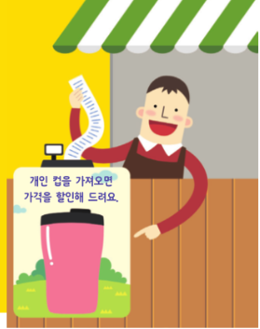
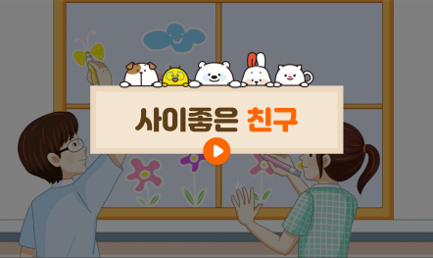
3-1
4. 곱셈
suh_p_0301_04_0004_101_1
04 (몇십몇)×(몇)을 알아볼까요(2)
Θ Description & Function
[애니 DVD 개발물]
수학(박) 3-1 지도서\app\resource\contents\lesson04\ops\lesson04\video
[애니 게이트 참고 화면]
개인컵을 몇 명이
가져왔을까?
애니 파일명 | mm_31_4_03_02_01_ani.mp4

Slide 4


3-1
4. 곱셈
suh_p_0301_04_0004_102_1
04 (몇십몇)×(몇)을 알아볼까요(2)
Θ Description & Function
다음 그림의 상황에 대하여 이야기해 봅시다.
탭 이벤트
확대 버튼 및 풀 팝업창(다음 슬라이드)
답 칸 클릭하면 답 나타남. 정답 확인 버튼은 정답 가리기로 토글 됨.
#1
물음 1
물음 2
어제 개인 컵을 가져온 손님은 몇 명인가요?
31명입니다.
개인 컵을 가져오면
가격을 할인해 드려요.
#3
삽화 파일명 | SA31404.psd (텍스트 따로 써주세요.) 수학 3-1_이미지원본\072089초등수학교3-1-4\Links

Slide 5
3-1
4. 곱셈
suh_p_0301_04_0004_102_1
04 (몇십몇)×(몇)을 알아볼까요(2)
Θ Description & Function
다음 그림의 상황에 대하여 이야기해 봅시다.
답 칸 클릭하면 답 나타남. 정답 확인 버튼은 정답 가리기로 토글 됨.
물음 1
물음 2
물음 1
물음 2
오늘 개인 컵을 가져온 손님은 어제의 몇 배인가요?
4배입니다.
개인 컵을 가져오면
가격을 할인해 드려요.
#1

Slide 6

3-1
4. 곱셈
suh_p_0301_04_0004_103_1
04 (몇십몇)×(몇)을 알아볼까요(2)
Θ Description & Function
#1
[이번 시간에 배울 내용]
준비물 클릭 시 박스 나타남. 엑스 버튼으로 닫기.
1
이번 시간에는 무엇을 배울까요?
십의 자리에서 올림이 있는 (몇십몇)×(몇)의 계산 결과를 어림할 수 있습니다.
십의 자리에서 올림이 있는 (몇십몇)×(몇)의 계산 원리와 형식을 이해하고 계산할 수 있습니다.
#2
수 모형

Slide 7



3-1
4. 곱셈
suh_p_0301_04_0004_201_1
04 (몇십몇)×(몇)을 알아볼까요(2)
Θ Description & Function
오늘 개인 컵을 가져온 손님은 모두 몇 명인지 알아봅시다.
탭 이벤트
예 약물 추가
한 번 더1 팝업창 ( 다음 슬라이드 )
답 칸 클릭하면 답 나타남. 정답 확인 버튼은 정답 가리기로 토글 됨.
#1
물음 1
물음 2
물음 3
물음 4
오늘 개인 컵을 가져온 손님은 모두 몇 명일지 어림해 보세요.
#2
30의 4배는 120이므로 120명보다 많을 것 같습니다.
#3
#4

Slide 8
3-1
4. 곱셈
suh_p_0301_04_0004_201_1
04 (몇십몇)×(몇)을 알아볼까요(2)
Θ Description & Function
오늘 개인 컵을 가져온 손님은 모두 몇 명인지 알아봅시다.
탭 이벤트
답 칸 클릭하면 답 나타남. 정답 확인 버튼은 정답 가리기로 토글 됨.
#1
물음 1
물음 2
물음 2
물음 3
물음 4
어떻게 구할 수 있을지 이야기해 보세요.
더하기로 계산하면 31＋31＋31＋31이므로 124입니다.
31씩 뛰어 세면 31, 62, 93, 124입니다.
수 모형을 31씩 4번 놓아 수 모형의 개수를 세어 보면 알 수 있습니다.
곱셈으로 구합니다.
#2

Slide 9
3-1
4. 곱셈
suh_p_0301_04_0004_201_1
04 (몇십몇)×(몇)을 알아볼까요(2)
Θ Description & Function
오늘 개인 컵을 가져온 손님은 모두 몇 명인지 알아봅시다.
탭 이벤트
답 칸 클릭하면 답 나타남. 정답 확인 버튼은 정답 가리기로 토글 됨.
#1
물음 1
물음 3
물음 1
물음 2
물음 3
물음 4
오늘 개인 컵을 가져온 손님은 모두 몇 명인지 구하는 식을 써 보세요.
31×4입니다.
#2

Slide 10
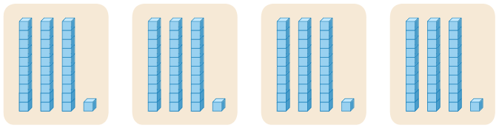

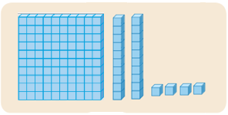



3-1
4. 곱셈
suh_p_0301_04_0004_201_1
04 (몇십몇)×(몇)을 알아볼까요(2)
Θ Description & Function
오늘 개인 컵을 가져온 손님은 모두 몇 명인지 알아봅시다.
풀 팝업창 (다음 슬라이드)
진입화면에는 상단의 그림과 화살표만 보이고 화살표가 깜박거림. 클릭하면 하단의 그림이 나타남.
진입화면에는 하단그림은 보이지 않음. 화살표를 클릭할 때 하단 그림이 나타남. bg.png 그림과 https://cdata2.tsherpa.co.kr/tsherpa/multimedia/Flash/2022/curri/E-curri03-math-P_2022/31/suh_p_0301_01_0004/images/suh_p_0301_01_0004_202_1/suh_p_0301_01_0004_202_1_1.png 의 백 모형 이용하여 그려주세요.
클릭하면 하단 그림이 나타남. 정답 확인 버튼은 정답 가리기로 토글 됨.
천재 교과서 캐릭터 사용. 캐릭터를 클릭하면 말풍선이 나타나고 내레이션이 나옴. (#1 풀팝업 다음 슬라이드)
물음 1
물음 1
물음 2
물음 3
물음 4
물음 4
어떻게 계산할 수 있을지 수 모형으로 알아보세요.
#2
#3
#5
#1
#4
삽화 파일명 | bg.png 수학(박) 3-1 지도서\app\resource\contents\lesson04\ops\lesson04\images\mm_31_4_03_03_02

Slide 11

3-1
4. 곱셈
suh_p_0301_04_0004_201_1
04 (몇십몇)×(몇)을 알아볼까요(2)
Θ Description & Function
< 더 알아보기 클릭 시 나타나는 화면>
1. 답 칸 클릭하면 답 나타남. 정답 확인 버튼은 정답 가리기로 토글 됨.
십 모형과 일 모형의 개수는 각각 몇 개인가요?
십 모형은 십 모형끼리, 일 모형은 일 모형끼리 묶으면 십 모형은 3×4=12이므로 12개, 일 모형은 1×4=4이므로 4개입니다.
십 모형이 10개가 넘는데 어떻게 하면 될까요?
십 모형 10개는 백 모형 1개와 같으므로 백 모형 하나로 바꾸어 줍니다.
31×4는 얼마인가요?
백 모형 1개, 십 모형 2개, 일 모형 4개이므로 31×4는 124입니다.
#1

Slide 12
3-1
4. 곱셈
suh_p_0301_04_0004_201_1
04 (몇십몇)×(몇)을 알아볼까요(2)
Θ Description & Function
오늘 개인 컵을 가져온 손님은 모두 몇 명인지 알아봅시다.
< 캐릭터 클릭 시 나타나는 화면>
캐릭터는 클릭하면 말풍선이 나타나고 내레이션이 나옴.
내레이션: 재클릭 시 말풍선 사라지고 내레이션 멈춤.
물음 1
물음 1
물음 2
물음 3
물음 4
물음 4
어떻게 계산할 수 있을지 수 모형으로 알아보세요.
#1
#2
내레이션: 리 캐릭터(남)
suh_p_0301_04_0004_201_1
십 모형은 모두 몇 개일까?
십 모형은
모두 몇 개일까?
삽화 파일명 | bg.png 수학(박) 3-1 지도서\app\resource\contents\lesson04\ops\lesson04\images\mm_31_4_03_03_02

Slide 13

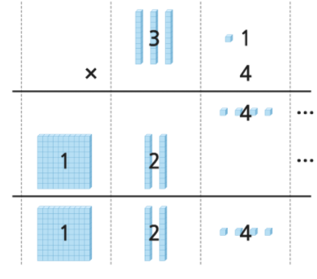

3-1
4. 곱셈
suh_p_0301_04_0004_202_1
04 (몇십몇)×(몇)을 알아볼까요(2)
Θ Description & Function
31×4를 어떻게 계산하는지 알아봅시다.
탭 이벤트
클릭하면 팝업 플레이어로 영상 재생됨.
천재 교과서 캐릭터 사용. 처음에 캐릭터가 가운데 있음. 캐릭터를 클릭하면 캐릭터가 좌측으로 이동하고, 우측으로 말풍선이 나타나고 내레이션이 나옴. (다음 슬라이드)
그림 제외한 모든 텍스트 새로 써 주세요. (40px)
#2
#1
보기
물음 +
물음 1
#4
3
1
4
3 1
× 4
3 1
4
× 4
1×4
4
4
1
2
30×4
1 2 0
1 2 4
1
2
4
3 1
3 1
#3
× 4
× 4
4
1 2 4
삽화 파일명 | SC31405.ai 수학 3-1_이미지원본\072089초등수학교3-1-4\Links

Slide 14
3-1
4. 곱셈
suh_p_0301_04_0004_202_1
04 (몇십몇)×(몇)을 알아볼까요(2)
Θ Description & Function
31×4를 어떻게 계산하는지 알아봅시다.
< 캐릭터 클릭 시 나타나는 화면>
처음에 캐릭터는 가운데 있음. 캐릭터는 클릭하면 캐릭터가 좌측으로 이동하고, 우측으로 말풍선이 나타나고 내레이션이 나옴.
내레이션: 재클릭 시 말풍선 사라지고 내레이션 멈춤.
보기
물음 +
물음 1
3
1
4
3 1
× 4
3 1
4
× 4
1×4
4
4
내레이션: 켄 캐릭터(남)
suh_p_0301_01_0002_202_1
어림한 값과 계산한 값을 비교해 볼까?
1
2
30×4
1 2 0
1 2 4
1
2
4
#1
#2
3 1
어림한 값과 계산한 값을
비교해 볼까?
3 1
× 4
× 4
4
1 2 4
삽화 파일명 | SC31405.ai 수학 3-1_이미지원본\072089초등수학교3-1-4\Links

Slide 15
3-1
4. 곱셈
suh_p_0301_04_0004_202_1
04 (몇십몇)×(몇)을 알아볼까요(2)
Θ Description & Function
31×4를 어떻게 계산하는지 알아봅시다.
답 칸 클릭하면 답 나타남. 정답 확인 버튼은 정답 가리기로 토글 됨.
물음 +
물음 1
보기
물음 +
보기
세로 계산에서 4과 120은 무엇을 나타낼까요?
3 1
× 4
4
1 2 0
1 2 4
4는 일 모형의 수이고, 120은 십 모형의 수입니다.
#

Slide 16
3-1
4. 곱셈
suh_p_0301_04_0004_202_1
04 (몇십몇)×(몇)을 알아볼까요(2)
Θ Description & Function
31×4를 어떻게 계산하는지 알아봅시다.
답 칸 클릭하면 답 나타남. 정답 확인 버튼은 정답 가리기로 토글 됨.
보기
물음 +
물음 1
보기
물음 1
계산하는 방법을 말해 보세요.
3 1
× 4
4
1 2 0
1 2 4
일의 자리 수 1과 4를 곱한 4를 일의 자리에 쓰고 십의 자리 수 3과 4를 곱하여 2를 십의 자리에 쓰고 1을 백의 자리에 써서 124로 계산합니다.
#1

Slide 17
3-1
4. 곱셈
suh_p_0301_04_0004_203_1
04 (몇십몇)×(몇)을 알아볼까요(2)
Θ Description & Function
계산해 봅시다.
답 칸 클릭하면 답 나타남. 정답 확인 버튼은 정답 가리기로 토글 됨.
7 2
8 3
62×3=
186
× 4
× 2
2 8 8
1 6 6
51×5=
255
#1

Slide 18
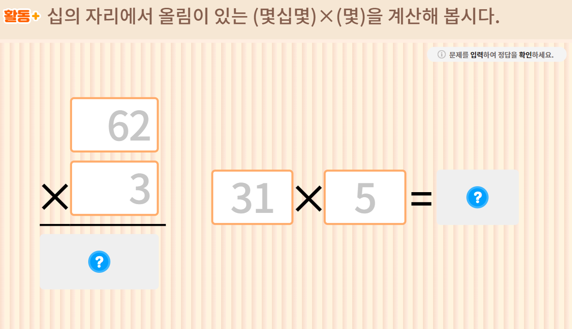
3-1
4. 곱셈
suh_p_0301_04_0004_203_2
04 (몇십몇)×(몇)을 알아볼까요(2)
Θ Description & Function
기존 개발물 활용.
https://cdata2.tsherpa.co.kr/tsherpa/MultiMedia/Flash/2020/curri/index.html?flashxmlnum=youblue86&classa=A8-C1-31-MM-MM-04-05-04-0-0-0-0&classno=MM_31_04/suh_0301_04_0004/suh_0301_04_0004_205_1.html
대발문 영역 텍스트 색 검정으로 변경.
십의 자리에서 올림이 있는 (몇십몇)×(몇)을 계산해 봅시다.
7 2
4
62
3

Slide 19


3-1
4. 곱셈
suh_p_0301_04_0004_204_1
04 (몇십몇)×(몇)을 알아볼까요(2)
Θ Description & Function
41×7에 알맞은 생활 속 문제를 만들고 해결해 봅시다.
예 약물 추가
답 칸 클릭하면 답 나타남. 정답 확인 버튼은 정답 가리기로 토글 됨.
#1
문제
민정이는 책 물려주기 행사에 책을 41권씩 7묶음 기부했습니다. 기부한 책은 모두 몇 권일까요?
풀이
41×7=287
답
287권
#2

Slide 20
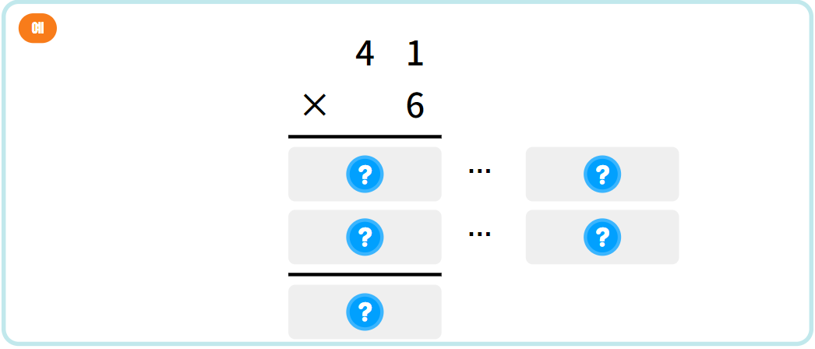
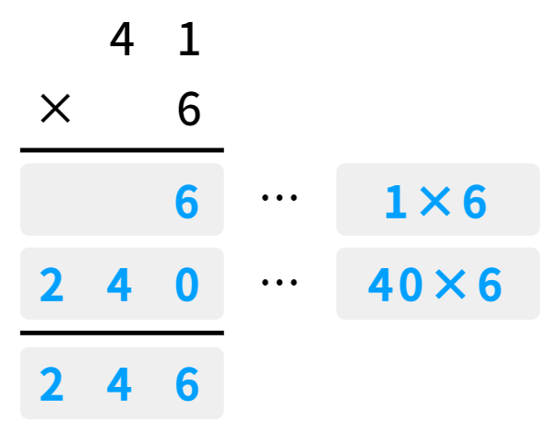
3-1
4. 곱셈
suh_p_0301_04_0004_301_1
04 (몇십몇)×(몇)을 알아볼까요(2)
Θ Description & Function
핵심 정리
기존 개발물 활용
https://cdata2.tsherpa.co.kr/tsherpa/MultiMedia/Flash/2020/curri/index.html?flashxmlnum=youblue86&classa=A8-C1-31-MM-MM-04-05-04-0-0-0-0&classno=MM_31_04/suh_0301_04_0004/suh_0301_04_0004_301_1.html
2. 예 약물 추가
[ 십의 자리에서 올림이 있는 (몇십몇)×(몇) 계산하기 ]
몇십몇을 몇십과 몇으로 나누어 계산합니다.
#2
4 1
×
6

Slide 21


3-1
4. 곱셈
suh_p_0301_04_0004_302_1
04 (몇십몇)×(몇)을 알아볼까요(2)
Θ Description & Function
#1
[다음 시간에 배울 내용]
준비물 클릭 시 박스 나타남. 엑스 버튼으로 닫기.
1
다음 시간에는 무엇을 배울까요?
수학 80~81쪽
수학 익힘 55~56쪽
(몇십몇)×(몇)을 알아볼까요(3)
80~81쪽
55~56쪽
#2
수 모형

Slide 22
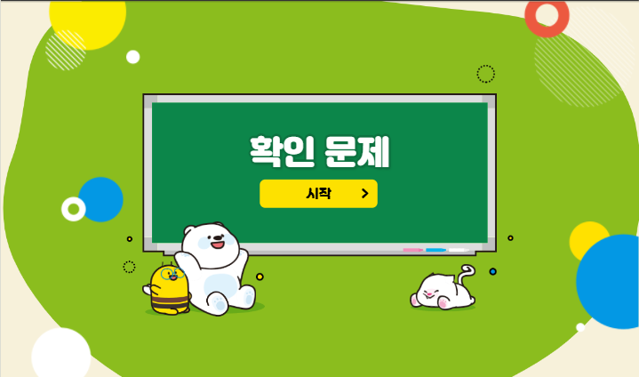

3-1
4. 곱셈
suh_p_0301_04_0004_401_1
04 (몇십몇)×(몇)을 알아볼까요(2)
Θ Description & Function
#1
[확인 문제] 게이트
활동지 다운로드 버튼. 다운로드 되는 파일은 (3-1-4)형성평가2_04차시.hwp
#2

Slide 23

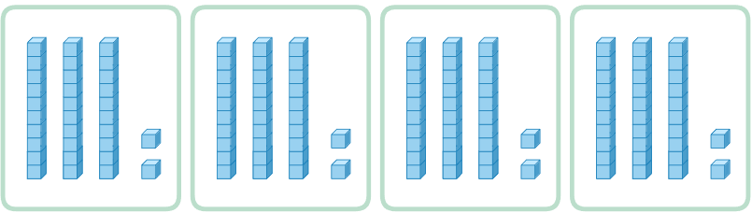
3-1
4. 곱셈
suh_p_0301_04_0004_401_1
04 (몇십몇)×(몇)을 알아볼까요(2)
Θ Description & Function
문제 1
문제 2
문제 3
문제 4
문제 5
문제 6
문제 7
문제 8
활동지 다운로드 버튼(1~3번) 다운로드 되는 파일은
(3-1-4)형성평가2_04차시.hwp
2. 답 칸 클릭하면 답 나타남. 정답 확인 버튼은 정답 가리기로 토글 됨.
수 모형을 보고 안에 알맞은 수를 써넣으시오.
32
×
4
=
128
#1
#2
삽화 파일명 | bg.svg 수학(박) 3-1 지도서\app\resource\contents\lesson04\ops\lesson04\images\mm_31_4_03_07_02

Slide 24
3-1
4. 곱셈
suh_p_0301_04_0004_401_1
04 (몇십몇)×(몇)을 알아볼까요(2)
Θ Description & Function
문제 1
문제 2
문제 3
문제 4
문제 5
문제 6
문제 7
문제 8
활동지 다운로드 버튼(1~3번) 다운로드 되는 파일은
(3-1-4)형성평가2_04차시.hwp
답 칸 클릭하면 답 나타남. 정답 확인 버튼은 정답 가리기로 토글 됨.
계산해 보시오.
53×3=
159
31×5=
155
6 3
4 1
× 2
× 4
1 2 6
1 6 4
#1
#2

Slide 25
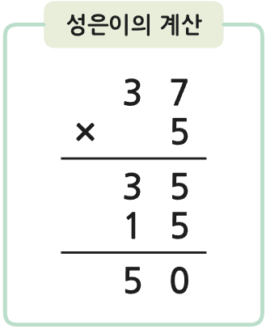
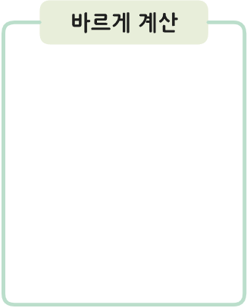

3-1
4. 곱셈
suh_p_0301_04_0004_401_1
04 (몇십몇)×(몇)을 알아볼까요(2)
Θ Description & Function
문제 1
문제 2
문제 3
문제 4
문제 5
문제 6
문제 7
문제 8
활동지 다운로드 버튼(1~3번) 다운로드 되는 파일은
(3-1-4)형성평가2_04차시.hwp
답 칸 클릭하면 답 나타남. 정답 확인 버튼은 정답 가리기로 토글 됨.
답 칸 또는 정답 확인 클릭할 때 파란색 동그라미도 함께 나타남.
성은이는 37×5를 계산한 값을 50이라고 썼습니다. 잘못 계산한 곳을 찾아 바르게 계산해 보시오.
성은이의 계산
바르게 계산
3 7
3 7
× 5
× 5
3 5
3 5
#3
1 5
1 5 0
5 0
1 8 5
#1
#2

Slide 26

3-1
4. 곱셈
suh_p_0301_04_0004_401_1
04 (몇십몇)×(몇)을 알아볼까요(2)
Θ Description & Function
문제 1
문제 2
문제 3
문제 4
문제 5
문제 6
문제 7
문제 8
기존 개발물 활용(4~8번)
https://cdata2.tsherpa.co.kr/tsherpa/MultiMedia/Flash/2020/curri/index.html?flashxmlnum=youblue86&classa=A8-C1-31-MM-MM-04-05-04-0-0-0-0&classno=MM_31_04/suh_0301_04_0004/suh_0301_04_0004_401_1.html
답 칸 클릭하면 답 나타남. 정답 확인 버튼은 정답 가리기로 토글 됨.
풀이 확인 팝업창 (다음 슬라이드)
계산을 하시오.
(1)
5 3
(2)
61×4=
244
× 3
…
3×3
9
…
50×3
1 5 0
1 5 9
#3
#2

Slide 27

3-1
4. 곱셈
suh_p_0301_04_0004_401_1
04 (몇십몇)×(몇)을 알아볼까요(2)
Θ Description & Function
문제 1
문제 2
문제 3
문제 4
문제 5
문제 6
문제 7
문제 8
<풀이 확인 선택 시 보이는 화면>
계산을 하시오.
(1)
5 3
(2)
61×4=
244
× 3
…
3×3
9
…
50×3
1 5 0
 | 6 | 1
× |  | 4
1 5 9
2 4 4

Slide 28

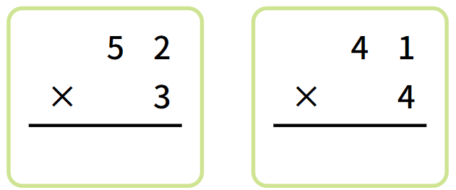


3-1
4. 곱셈
suh_p_0301_04_0004_401_1
04 (몇십몇)×(몇)을 알아볼까요(2)
Θ Description & Function
문제 1
문제 2
문제 3
문제 4
문제 5
문제 6
문제 7
문제 8
기존 개발물 활용(4~8번)
https://cdata2.tsherpa.co.kr/tsherpa/MultiMedia/Flash/2020/curri/index.html?flashxmlnum=youblue86&classa=A8-C1-31-MM-MM-04-05-04-0-0-0-0&classno=MM_31_04/suh_0301_04_0004/suh_0301_04_0004_401_1.html
답 칸 클릭하면 O약물 나타남. 정답 확인 버튼은 정답 가리기로 토글 됨.
풀이 확인 팝업창 (다음 슬라이드)
곱의 크기를 비교하여 계산 결과가 더 큰 것에 표 하시오.
5 2
4 1
× 3
× 4
#3
#2

Slide 29
3-1
4. 곱셈
suh_p_0301_04_0004_401_1
04 (몇십몇)×(몇)을 알아볼까요(2)
Θ Description & Function
문제 1
문제 2
문제 3
문제 4
문제 5
문제 6
문제 7
문제 8
<풀이 확인 선택 시 보이는 화면>
곱의 크기를 비교하여 계산 결과가 더 큰 것에 표 하시오.
5 2
4 1
× 3
× 4
 | 5 | 2
× |  | 3
 | 4 | 2
× |  | 2
1 5 6
1 6 4

Slide 30


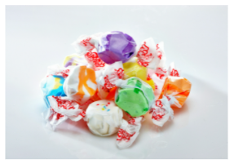



3-1
4. 곱셈
suh_p_0301_04_0004_401_1
04 (몇십몇)×(몇)을 알아볼까요(2)
Θ Description & Function
문제 1
문제 2
문제 3
문제 4
문제 5
문제 6
문제 7
문제 8
1. 기존 개발물 활용(4~8번)
https://cdata2.tsherpa.co.kr/tsherpa/MultiMedia/Flash/2020/curri/index.html?flashxmlnum=youblue86&classa=A8-C1-31-MM-MM-04-05-04-0-0-0-0&classno=MM_31_04/suh_0301_04_0004/suh_0301_04_0004_401_1.html
식, 답 약물 추가
답 칸 클릭하면 답 나타남. 정답 확인 버튼은 정답 가리기로 토글 됨.
이미지 라운드 처리
풀이 확인 팝업창 (다음 슬라이드)
지혜는 사탕을 한 봉지에 52개씩 4봉지에 담았습니다. 지혜가 담은 사탕은 모두 몇 개인지 구하시오.
#4
52×4=208
#2
208
개
#5
#3

Slide 31
3-1
4. 곱셈
suh_p_0301_04_0004_401_1
04 (몇십몇)×(몇)을 알아볼까요(2)
Θ Description & Function
문제 1
문제 2
문제 3
문제 4
문제 5
문제 6
문제 7
문제 8
<풀이 확인 선택 시 보이는 화면>
지혜는 사탕을 한 봉지에 52개씩 4봉지에 담았습니다. 지혜가 담은 사탕은 모두 몇 개인지 구하시오.
#4
 | 5 | 2
× |  | 4
52개씩 4봉지에 담았으므로 지혜가 담은 사탕은 52×4로 구할 수 있습니다.
52×4=208
208
개
2 0 8

Slide 32

3-1
4. 곱셈
suh_p_0301_04_0004_401_1
04 (몇십몇)×(몇)을 알아볼까요(2)
Θ Description & Function
문제 1
문제 2
문제 3
문제 4
문제 5
문제 6
문제 7
문제 8
기존 개발물 활용(4~8번)
https://cdata2.tsherpa.co.kr/tsherpa/MultiMedia/Flash/2020/curri/index.html?flashxmlnum=youblue86&classa=A8-C1-31-MM-MM-04-05-04-0-0-0-0&classno=MM_31_04/suh_0301_04_0004/suh_0301_04_0004_401_1.html
식, 답 약물 추가
답 칸 클릭하면 답 나타남. 정답 확인 버튼은 정답 가리기로 토글 됨.
풀이 확인 팝업창 (다음 슬라이드)
수일이가 동화책을 하루에 43쪽씩 읽었습니다. 수일이가 3일 동안 읽은 동화책은 모두 몇 쪽인지 구하시오.
43×3=129
#2
129
쪽
#4
#3

Slide 33
3-1
4. 곱셈
suh_p_0301_04_0004_401_1
04 (몇십몇)×(몇)을 알아볼까요(2)
Θ Description & Function
문제 1
문제 2
문제 3
문제 4
문제 5
문제 6
문제 7
문제 8
<풀이 확인 선택 시 보이는 화면>
수일이가 동화책을 하루에 43쪽씩 읽었습니다. 수일이가 3일 동안 읽은 동화책은 모두 몇 쪽인지 구하시오.
 | 4 | 3
× |  | 3
하루에 43쪽씩 3일 읽었으므로 수일이가 읽은 동화책은 43×3으로 구할 수 있습니다.
43×3=129
1 2 9
129
쪽

Slide 34
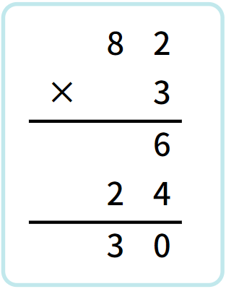
3-1
4. 곱셈
suh_p_0301_04_0004_401_1
04 (몇십몇)×(몇)을 알아볼까요(2)
Θ Description & Function
문제 1
문제 2
문제 3
문제 4
문제 5
문제 6
문제 7
문제 8
기존 개발물 활용(4~8번)
https://cdata2.tsherpa.co.kr/tsherpa/MultiMedia/Flash/2020/curri/index.html?flashxmlnum=youblue86&classa=A8-C1-31-MM-MM-04-05-04-0-0-0-0&classno=MM_31_04/suh_0301_04_0004/suh_0301_04_0004_401_1.html
답 칸 클릭하면 답 나타남. 정답 확인 버튼은 정답 가리기로 토글 됨.
240 답 칸 클릭할 때 O같이 나타남.
풀이 확인 팝업창 (다음 슬라이드)
도영이의 시험지입니다. 틀린 부분을 찾아 바르게 고쳐 보시오.
8 2
8 2
× 3
× 3
6
6
2 4
2 4 0
#3
3 0
2 4 6
#4
#2

Slide 35
3-1
4. 곱셈
suh_p_0301_04_0004_401_1
04 (몇십몇)×(몇)을 알아볼까요(2)
Θ Description & Function
문제 1
문제 2
문제 3
문제 4
문제 5
문제 6
문제 7
문제 8
<풀이 확인 선택 시 보이는 화면>
도영이의 시험지입니다. 틀린 부분을 찾아 바르게 고쳐 보시오.
8 2
8 2
× 3
× 3
6
6
2 4
2 4 0
십의 자리 8과 3을 곱했으므로 이는 80×3와 같습니다. 따라서 24가 아닌 240을 더해주어야 합니다.
3 0
2 4 6

